Slide 1





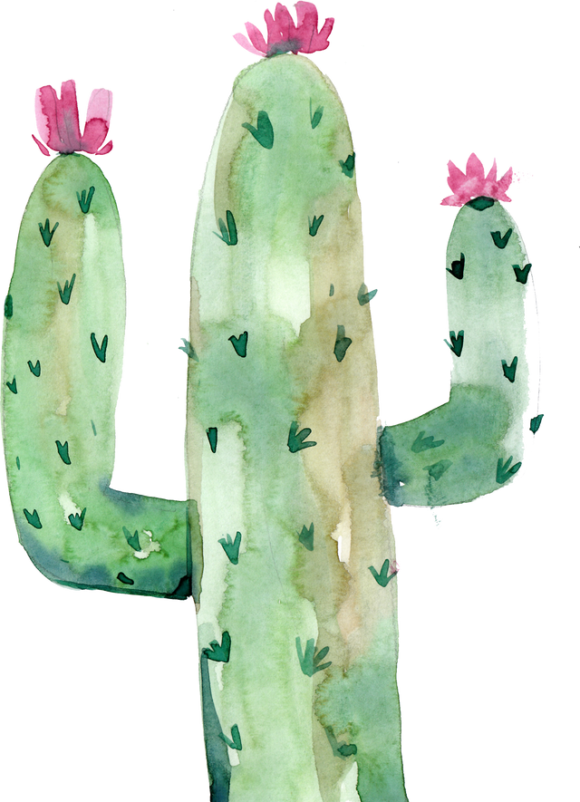


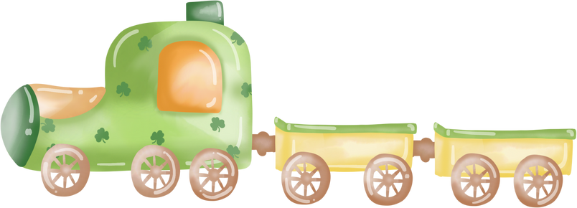
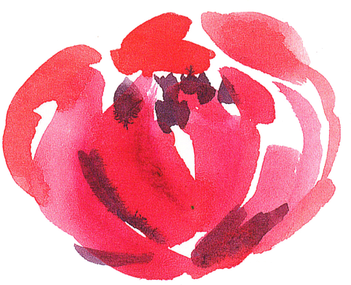


UBND QUẬN LONG BIÊN
TRƯỜNG MẦM NON GIA QUẤT
Lĩnh vực Phát triển ngôn ngữ
LÀM QUEN CHỮ CÁI g-y
Giáo viên: Lưu Thị Hoa Chinh

Slide 2

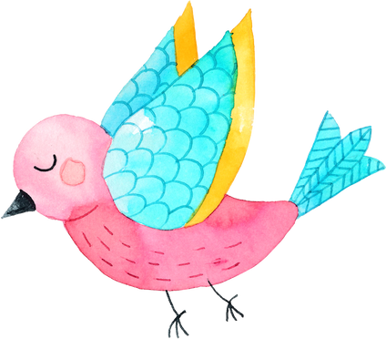


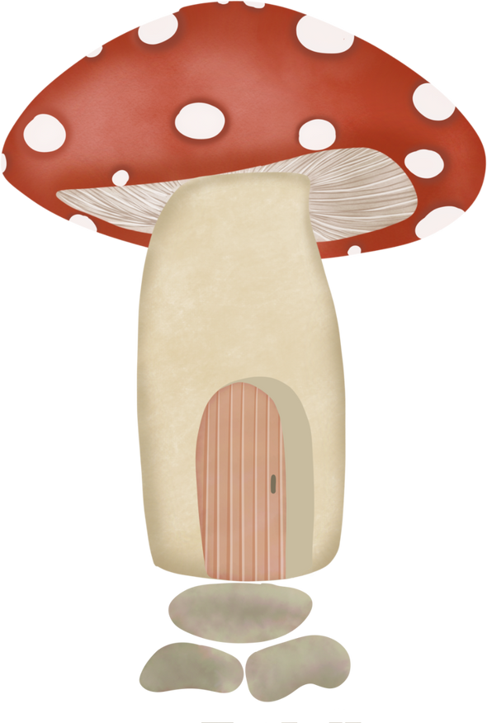
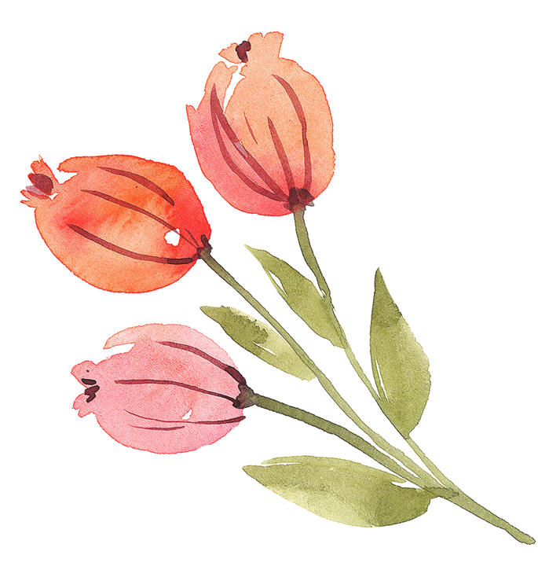
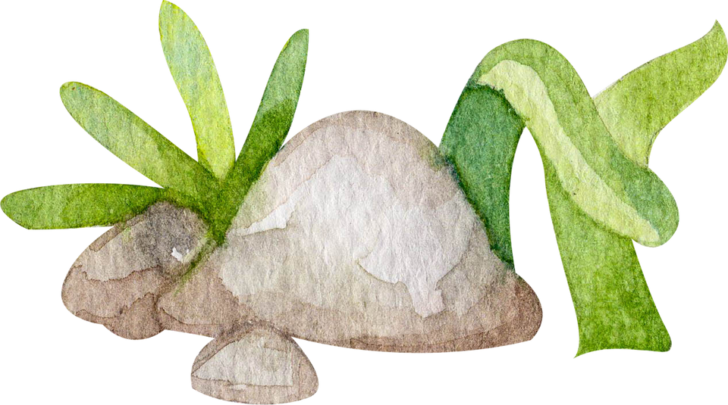
Mời các con cùng hát bài :
Bài hát ABC

Slide 3



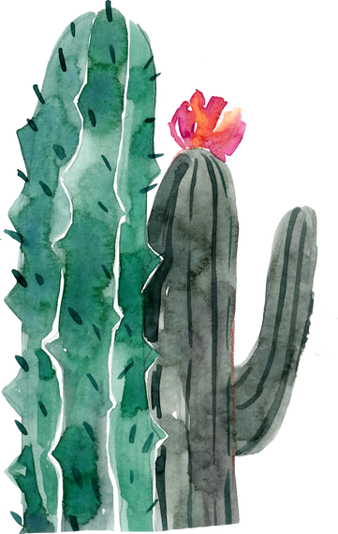
Phần 1:
Làm quen chữ cái g

Slide 4

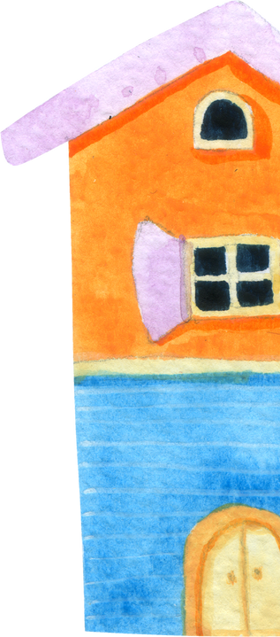
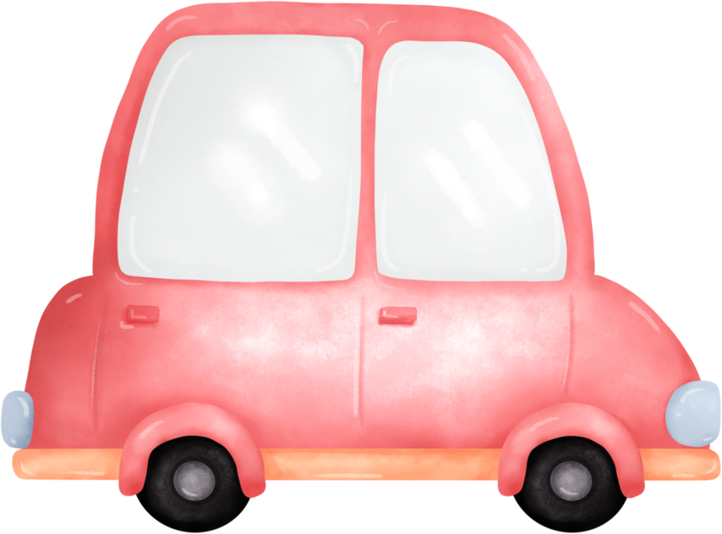
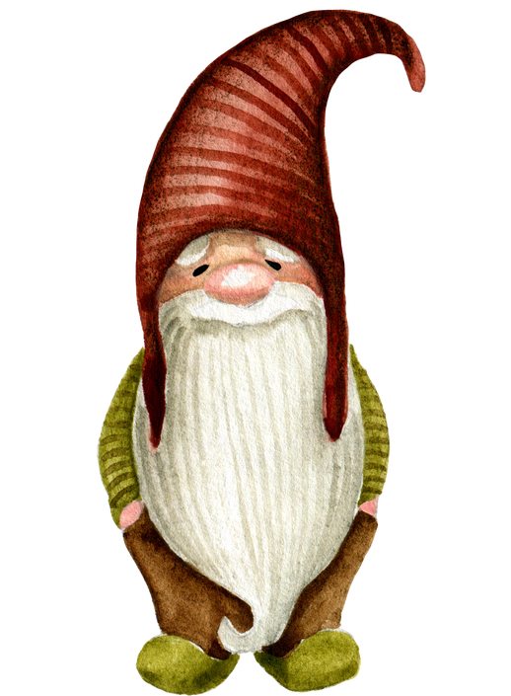

Bé hãy nghe và đoán xem đây là tiếng còi báo hiệu của phương tiện giao thông gì?

Slide 5


Slide 6


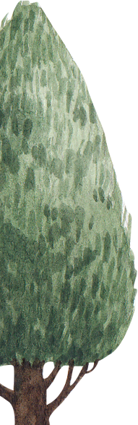

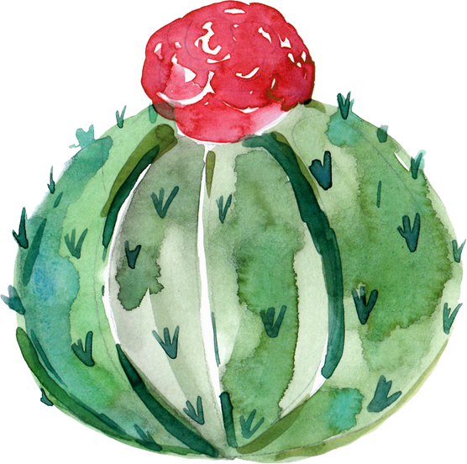
g
xe cứu thương

Slide 7
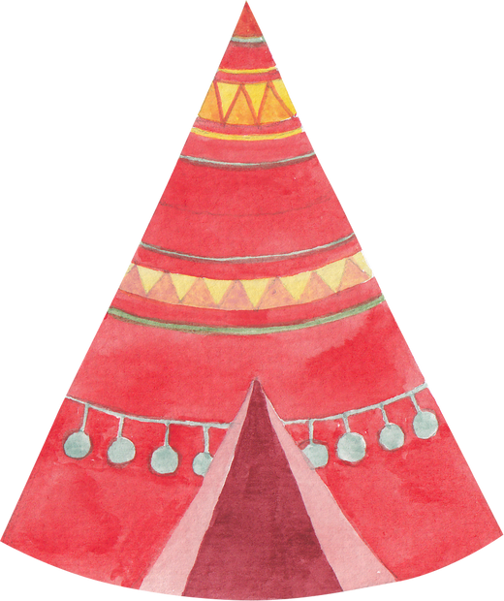
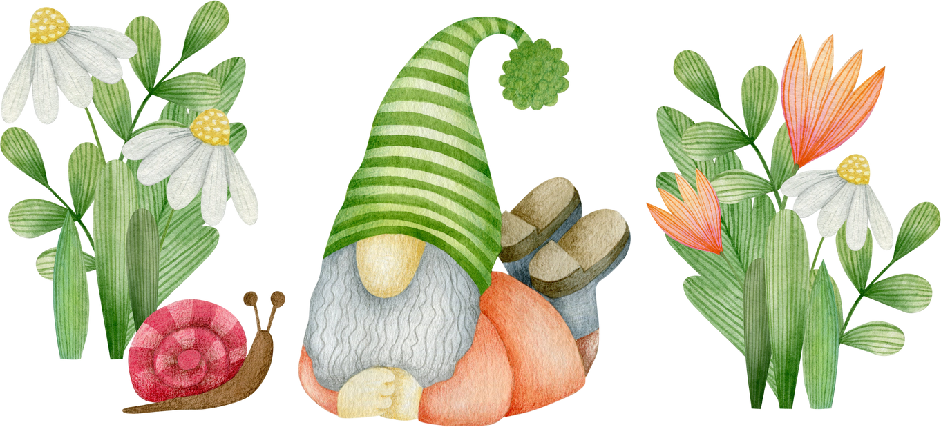
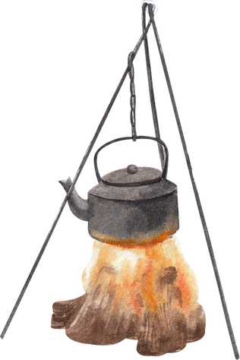
g

Slide 8


Cấu tạo chữ g

Slide 9



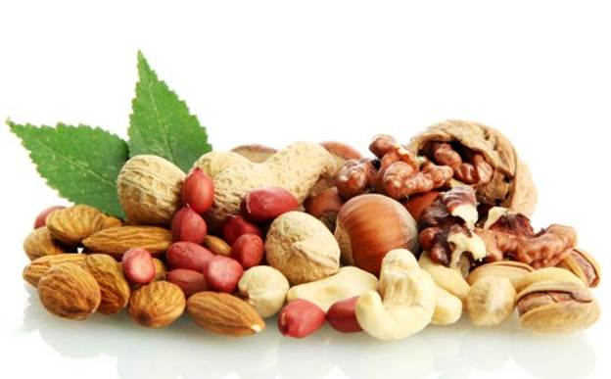

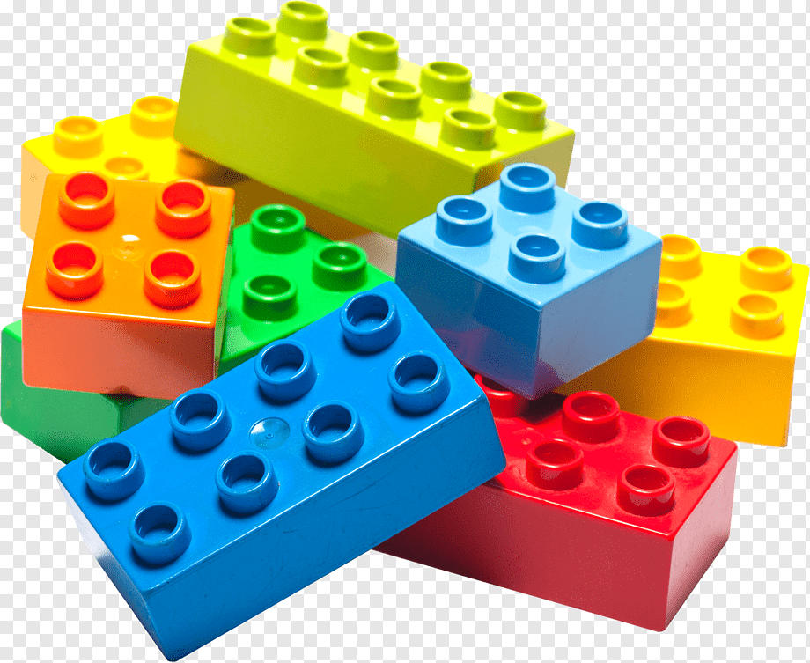
Bé tập xếp chữ g
g
Chuẩn bị:Các loại hột hạt, khuy áo, viên bi, lego….

Slide 10
Các kiểu chữ g
g
G
g
In hoa
In thường
Viết thường

Slide 11
Phần 2:
Làm quen chữ cái y

Slide 12
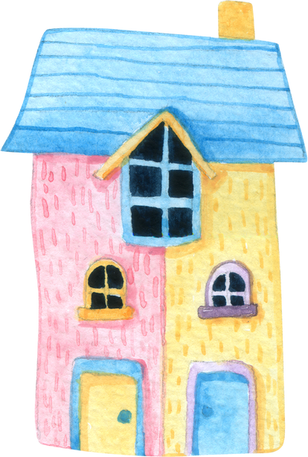
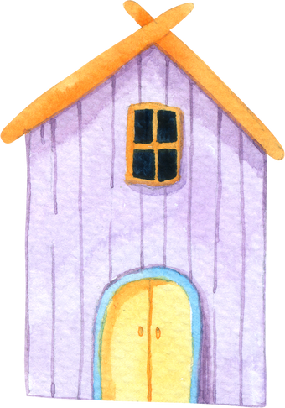
Đố vui
Chẳng phải là chim Mà bay trên trời Chở được nhiều người Đi khắp mọi nơi Là cái gì?

Slide 13
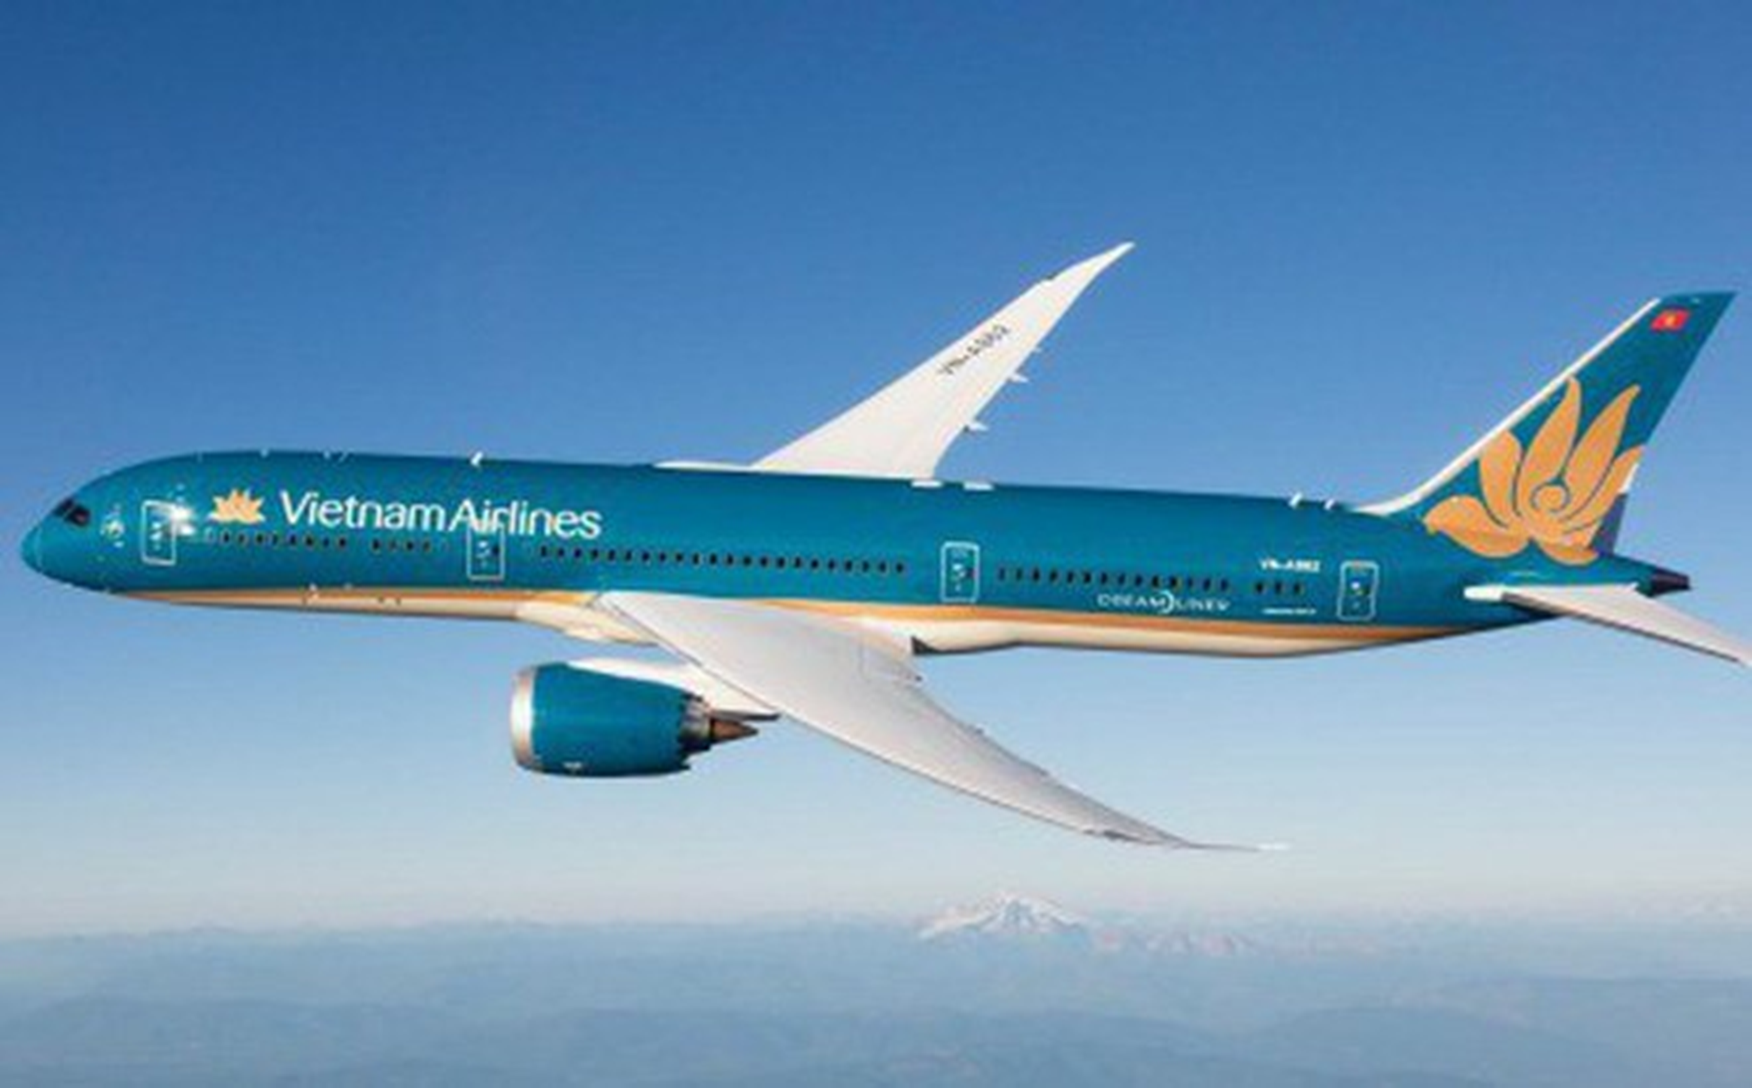
a
y
a
y
M¸y bay

Slide 14
y

Slide 15


Cấu tạo chữ y

Slide 16
Bé tập xếp chữ y
y
Chuẩn bị:Các loại hột hạt, khuy áo, viên bi, logo….

Slide 17
Các kiểu chữ y
y
Y
y
In hoa
In thường
Viết thường

Slide 18
y
i

Slide 19
So sánh chữ g,y
g
y

Slide 20
So sánh chữ g,y

Slide 21
So sánh chữ g,y
g
y

Slide 22
Phần 3:
TRÒ CHƠI
Thi xem ai nhanh

Slide 23
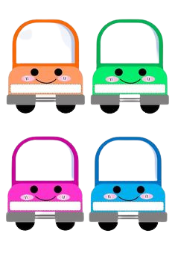


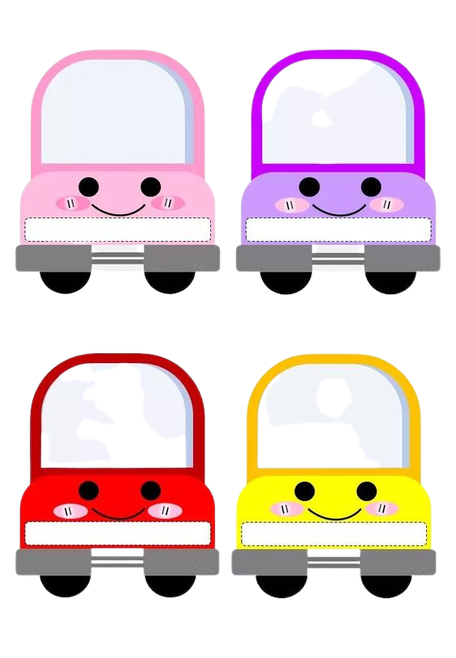

g
g
L
d
g
y
G

Slide 24

Y
a
y
y
i
y

Slide 25
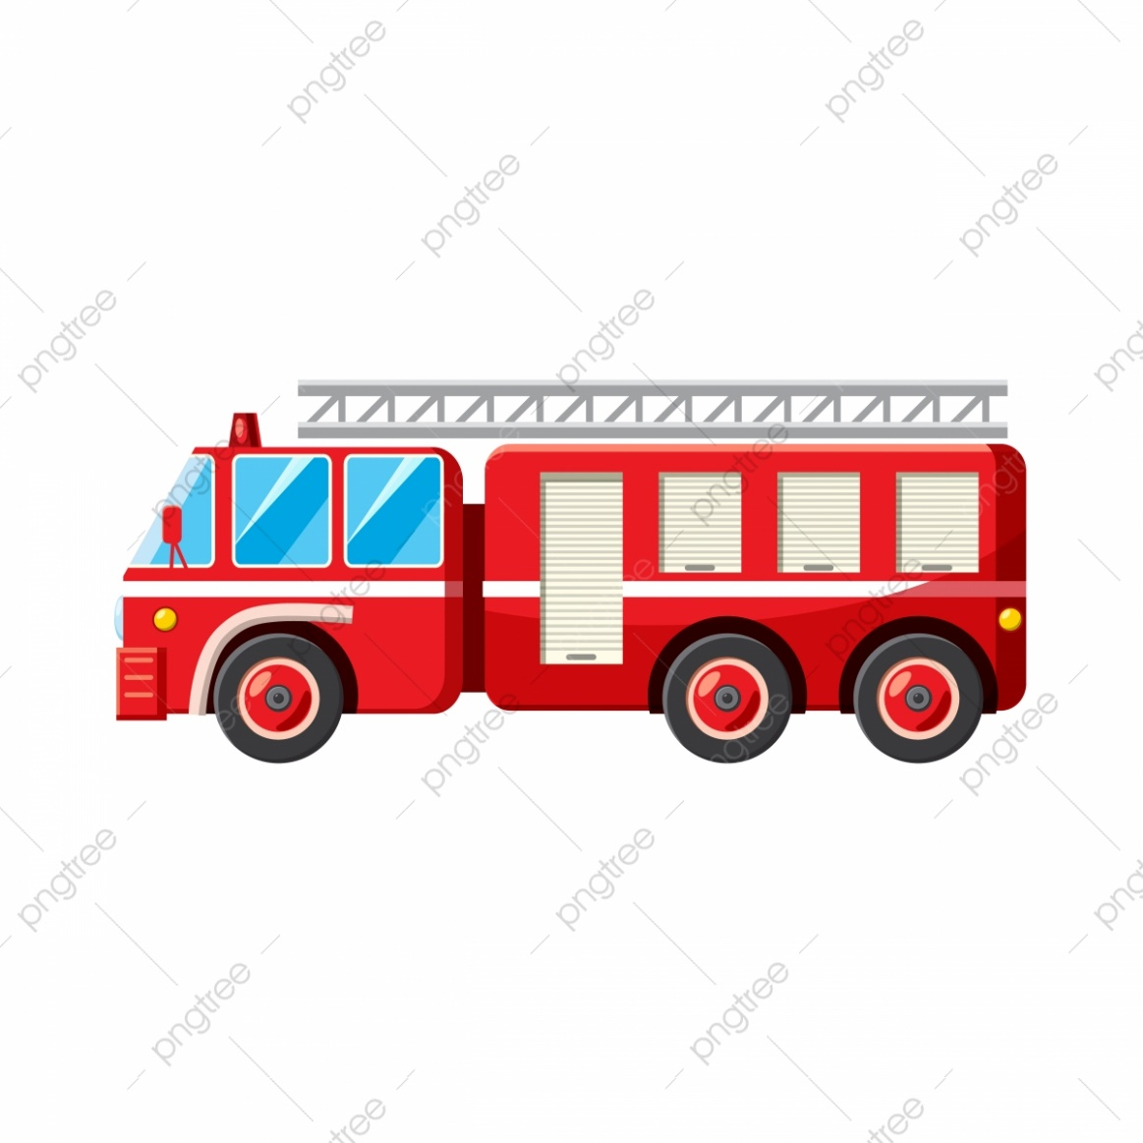

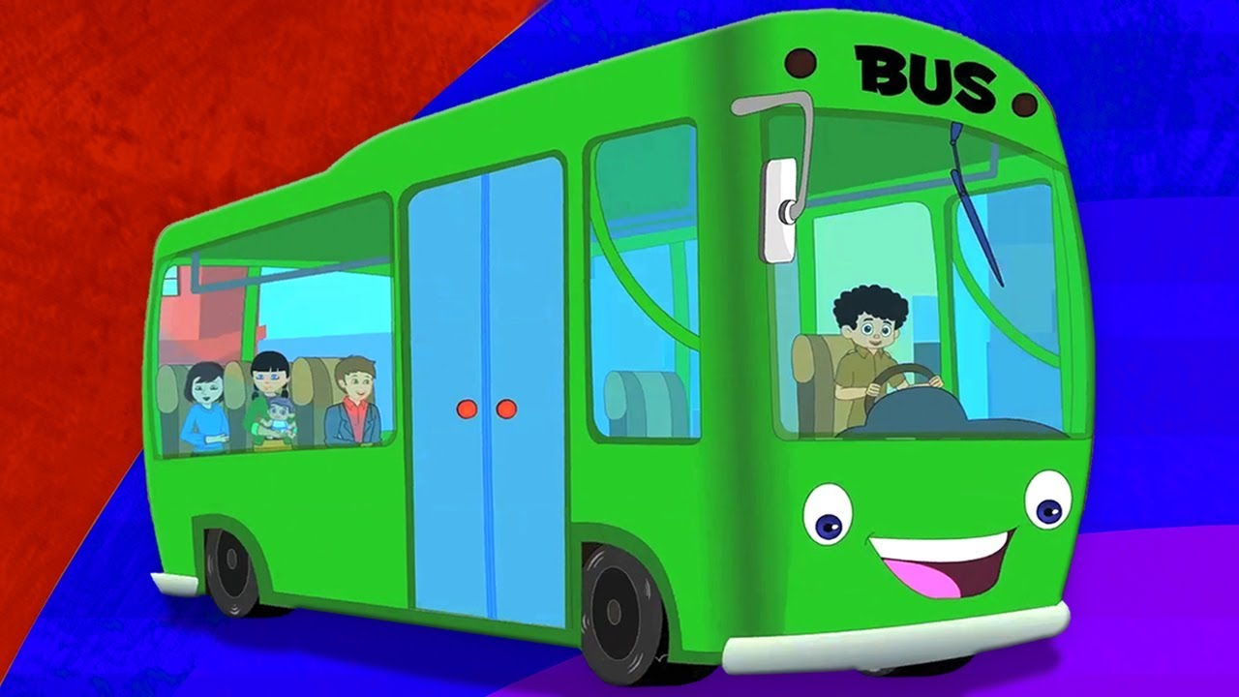


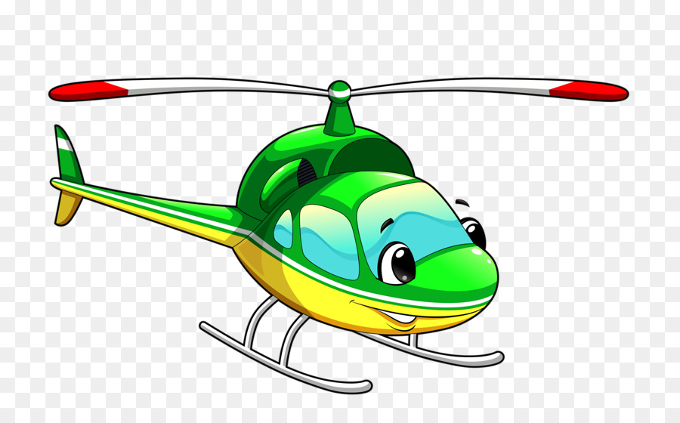
Tìm chữ cái g,y có trong các từ
Xe chữa cháy
Đèn giao thông
Xe buýt
Thuyền buồm
Tàu ngầm
Trực thăng

Slide 26
Hẹn gặp lại các con vào
các giờ học tiếp theo

